Slide 1

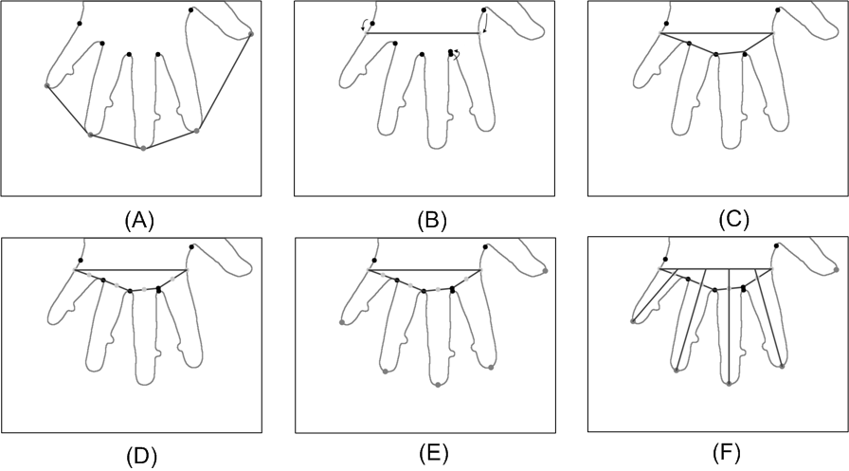
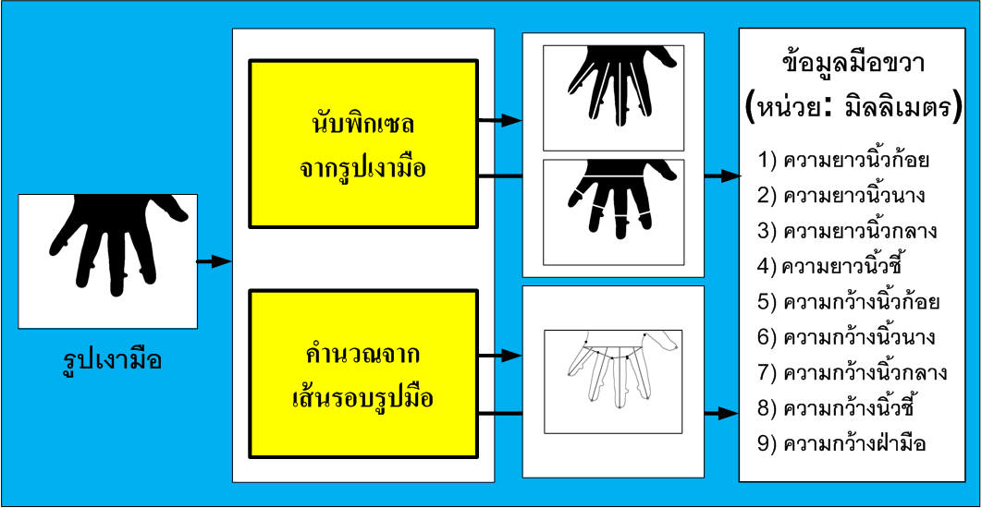
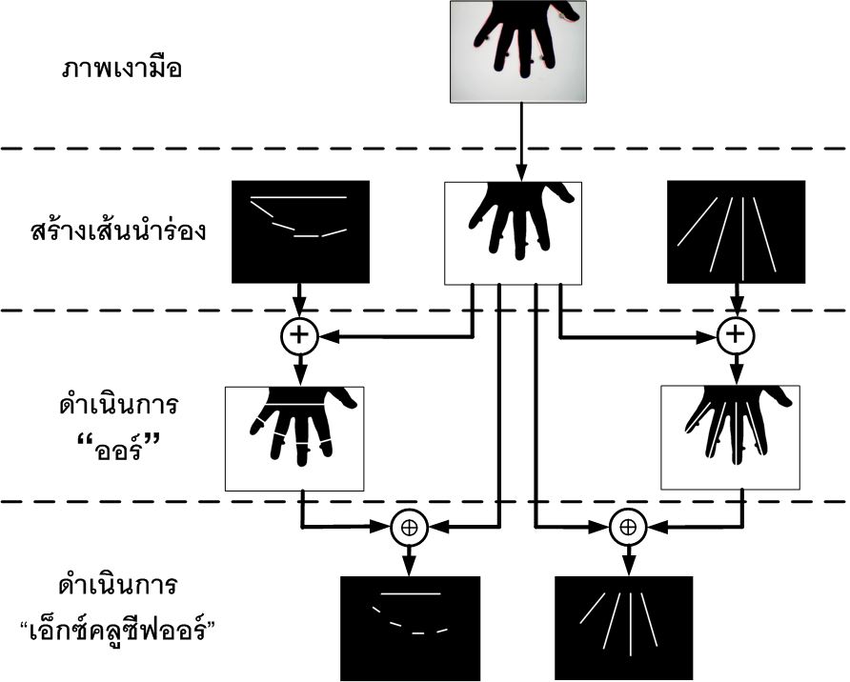


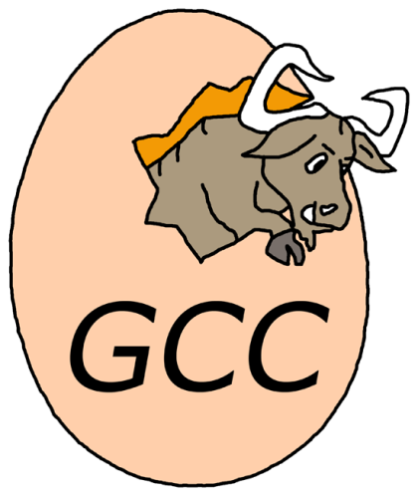

การศึกษาเปรียบเทียบวิธีการหาลักษณะเด่นบนอุปกรณ์วัดโครงสร้างมือแบบมีหมุดกำกับ
A Comparative Study in Feature Extraction Methods of Peg-fixed Hand Geometry Device
จักรี ศรีนนท์ฉัตร และอภิวัฒน์ สวัสดิรัตน์
ภาควิชาวิศวกรรมอิเล็กทรอนิกส์และโทรคมนาคม คณะวิศวกรรมศาสตร์ มหาวิทยาลัยเทคโนโลยีราชมงคลธัญบุรี
บทคัดย่อ
กระบวนการหาลักษณะเด่นของอุปกรณ์วัดโครงสร้างมือเป็นปัจจัยหลักที่ส่งผลกระทบโดยตรงกับประสิทธิภาพของระบบวัดโครงสร้างมือ งานวิจัยนี้จึงมุ่งเน้นที่การเปรียบเทียบเทคนิคการหาลักษณะเด่นบนอุปกรณ์วัดโครงสร้างมือแบบมีหมุดกำกับ ระหว่างวิธีการนับพิกเซลจากรูปเงามือกับวิธีการคำนวณจากเส้นรอบรูปมือ เพื่อเป็นแนวทางในการนำมาประยุกต์ใช้บนระบบสมองกลฝังตัว ผลการทดลองสรุปได้ว่าวิธีการนับพิกเซลจากรูปเงามือมีข้อดีด้านความเร็วในการประมวลผล ส่วนวิธีการคำนวณจากเส้นรอบรูปมือมีข้อดีที่ในด้านความยืดหยุ่นสูงสามารถรับข้อมูลที่มีขนาดแตกต่างกันได้ดีกว่าและสามารถพัฒนาสู่ระบบวัดโครงสร้างมือแบบไร้หมุดกำกับได้
โดยวิธีการนับพิกเซลจากรูปเงามือใช้ภาพเส้นนำร่องแบบคงที่ดำเนินการทางลอจิกออร์กับภาพมือขาวดำ จากนั้นนำภาพผลลัพธ์ที่ได้มาดำเนินการทางลอจิกเอ็กซ์คลูซีฟออร์กับภาพมือขาวดำอีกครั้ง จะได้ภาพเส้นผลลัพธ์ความยาวนิ้วมือและภาพเส้นผลลัพธ์ความกว้างนิ้วมือ เพื่อนำมาหาค่าพิกัดมากที่สุดลงมาหาค่าพิกัดที่น้อยที่สุดเพื่อนำมาคำนวณหาความยาวนิ้ว, ความกว้างของแต่ละนิ้วดังภาพที่ 2
ภาพที่ 3 : วิธีการคำนวณจากเส้นรอบรูปมือ
ส่วนวิธีการคำนวณจากเส้นรอบรูปมือ จะอาศัยพิกัดของเส้นรอบรูปมือนำมาใช้ในการหาความยาวนิ้ว, ความกว้างของแต่ละนิ้ว โดยเริ่มจากการหาปลายนิ้วและร่องนิ้ว ดังภาพที่ 3(A) การปรับตำแหน่งขอบมือทั้งซ้ายและขวาเพื่อใช้เป็นจุดอ้างอิงในการหาความกว้างของฐานนิ้วและความกว้างของฝ่ามือ ดังภาพที่ 3(B) การหาความกว้างของฐานนิ้วมือ และความกว้างของฝ่ามือ ดังภาพที่ 3(C) การหาตำแหน่งกลางนิ้วมือบนเส้นฐานนิ้วมือเพื่อใช้เป็นจุดอ้างอิงในการหาความยาวนิ้ว ดังภาพที่ 3(D) การหาตำแหน่งกลางนิ้วมือบนเส้นฝ่ามือเพื่อใช้เป็นจุดอ้างอิงในการหาความยาวนิ้ว ดังภาพที่ 3(E) และการหาความยาวของนิ้วมือโดยนำจุดทั้งสองที่ได้มาคำนวณหาความยาวของนิ้ว ดังภาพที่ 3(F)
วิธีการดำเนินการวิจัย
งานวิจัยนี้เน้นไปที่เทคนิคการหาลักษณะเด่นของมือ ระหว่างวิธีการนับพิกเซลจากรูปเงามือ [1] กับวิธีการคำนวณจากเส้นรอบรูปมือ [2] มีขั้นตอนการทดลองเพื่อเปรียบเทียบหาผลลัพธ์ของทั้งสองวิธีดังภาพที่ 1 โดยทั้งสองวิธีจะใช้ข้อมูลรูปเงามือเดียวกันเพื่อนำไปหาความยาวนิ้ว, ความกว้างของแต่ละนิ้วและความกว้างฝ่ามือและแสดงผลลัพธ์เป็นภาพ, ข้อมูลมือขวา และเวลาในการประมวลผล โดยโปรแกรมพัฒนาด้วยภาษา C++ ใช้คอมไพเลอร์ gcc4.4.1 ร่วมกับฟังก์ชั่นการประมวลภาพของ OpenCV 2.1 โดยกำหนดให้รับข้อมูลจากภาพรูปเงามือขนาด 640x480 พิกเซล ในการทดสอบนี้ได้นำภาพถ่ายมือที่ได้จากนักศึกษาจำนวน 30 คน คนละ 3 รูป
ภาพที่ 1: ขั้นตอนการทดลองเพื่อเปรียบเทียบหาผลลัพธ์
ภาพที่ 2: วิธีการนับพิกเซลจากรูปเงามือ
ผลการดำเนินการ
จากการวิเคราะห์ผลลัพธ์ของทั้งสองวิธีมีความเที่ยงตรงเพียงพอที่จะนำมาใช้ในการจำแนกความแตกต่างของแต่ละบุคคลออกจากกัน และพบว่าการวางมือให้อยู่ในตำแหน่งที่มีหมุดกำกับอย่างเคร่งครัดส่งผลดีโดยตรงกับความถูกต้องของผลลัพธ์ที่ได้ ส่วนเวลาที่ใช้ในการประมวลผลโดยเฉลี่ยบน Intel Pentium Dual Core 3 GHz, ARM11 S3C6410 และ ARM9 S3C2440 วิธีแรกได้ค่า 4-5 msec., 40-44 msec.และ 55-60 msec. ส่วนวิธีที่สองได้ค่า 5-6 msec., 68-72 msec. และ 100-105 msec.
สรุปผลการทดลอง
จากการนำเสนอเทคนิคการหาลักษณะเด่นของมือวิธีการนับพิกเซลจากรูปเงามือกับวิธีการคำนวณจากเส้นรอบรูปมือ ได้ข้อสรุปว่าวิธีการนับพิกเซลจากรูปเงามือมีข้อดีด้านความเร็วในการประมวลผล ส่วนวิธีการคำนวณจากเส้นรอบรูปมือมีข้อดีที่ในด้านความยืดหยุ่นสูงสามารถรับข้อมูลที่มีขนาดแตกต่างกันได้ดีกว่า และสามารถนำวิธีการนี้มาพัฒนาการหาลักษณะเด่นของมือในระบบวัดโครงสร้างมือแบบไร้หมุดกำกับได้ พร้อมทั้งเป็นแนวทางในการตัดสินใจนำเทคนิคมาประยุกต์ใช้ในระบบวัดโครงสร้างมือด้วยเทคโนโลยีสมองกลฝังตัว
เอกสารอ้างอิง
[1] A. R. a. S. P. Anil K. Jain, "A Prototype Hand Geometry-based Verification System,” International Conference on Audio and Video based Biometric Person Authentication (AVBPA), pp. 166-171, 1999.
[2] R. Sanchez-Reillo, C. Sanchez-Avila, and A. Gonzalez-Marcos, "Biometric identification through hand geometry measurements," IEEE Transactions on Pattern Analysis and Machine Intelligence, vol. 22, 2000.

